Slide 1


FaceMood
Análisis de Depresión en RR.SS.
Miembros del equipo:
Henry Corazza
Daniel Alcalá
Ana Patricia Bautista
Sergio Hernando
Sergio Navarro

Slide 2
Descripción del dataset
Procedencia:
Artículo científico: https://doi.org/10.1037/xge0000528
Repo en Open Science Framework: https://osf.io/czs6y/
Estructura:
12245 rows x 25 columns
rows: 125 sujetos | 14 días | ~5 mediciones diarias
columns: 13 metadata (nominal, ordinal) | 8 síntomas depresión (escala) | 4 uso redes sociales (escala)

Slide 3
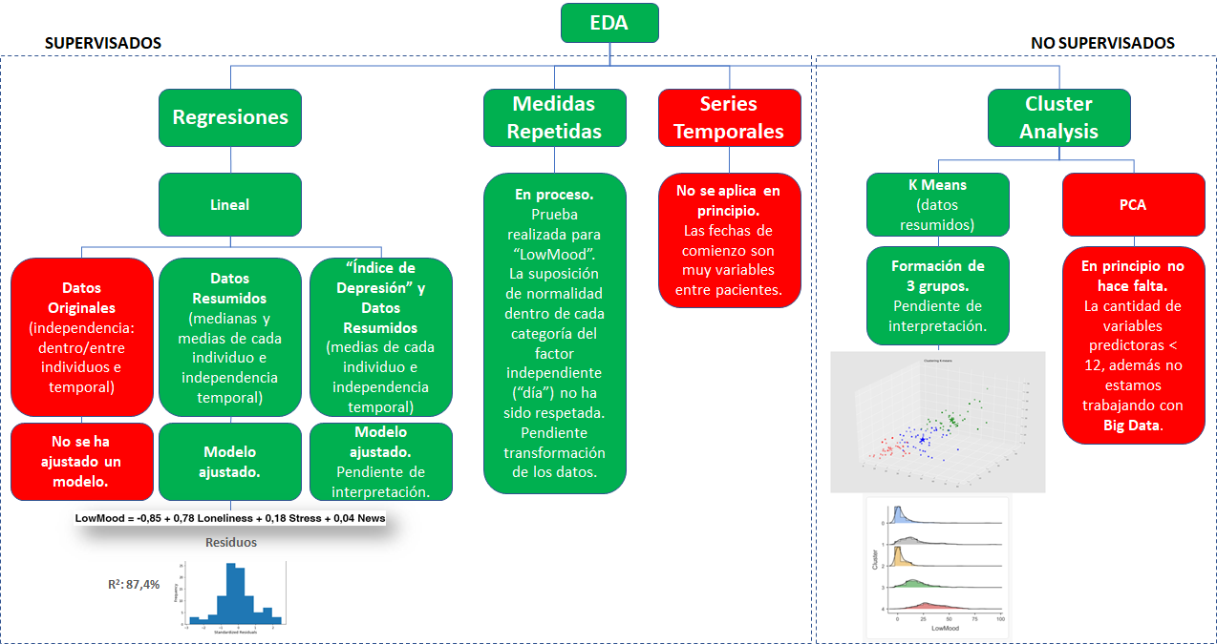
Estrategia de Análisis

Slide 4


EDA - Exploratory Data Analysis
Social Media and Depression Symptoms: A Network Perspective
125 participantes x 14 días x 7 mediciones
Fatigue
LowMood
Loneliness
Concentrat
LossOfInt
Inferior
Hopeless
Stress
PSMU
ASMU

Slide 5
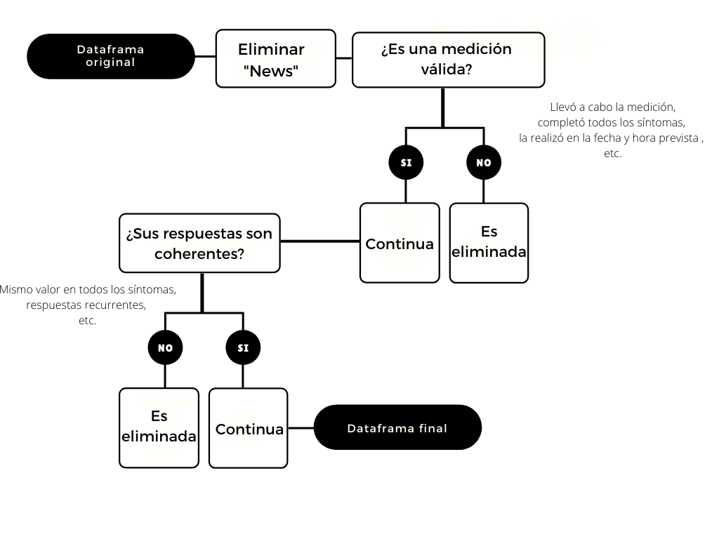

Slide 6
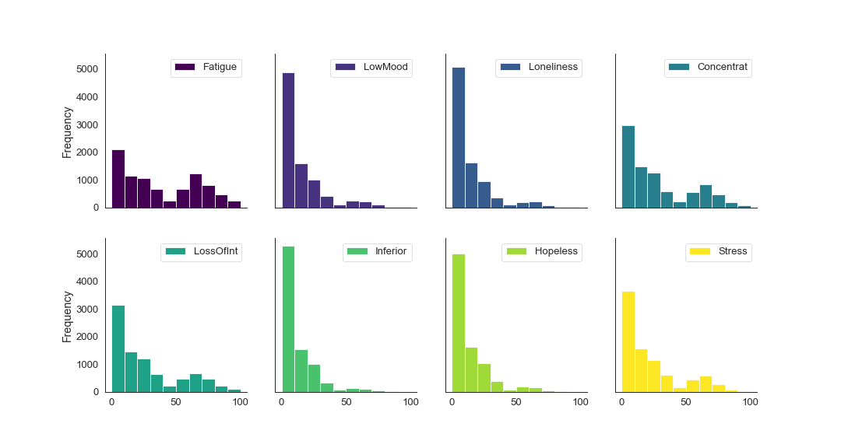
EDA - Exploratory Data Analysis
8 síntomas depresión
12.245 mediciones
No independientes
~70 mediciones por sujeto

Slide 7
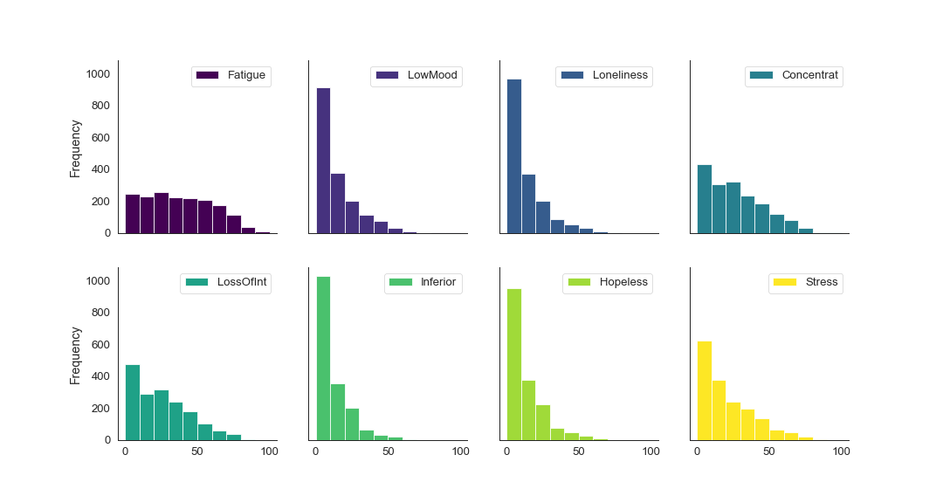
EDA - Exploratory Data Analysis
8 síntomas depresión
1.727 mediciones
No independientes
14 medias diarias por sujeto

Slide 8
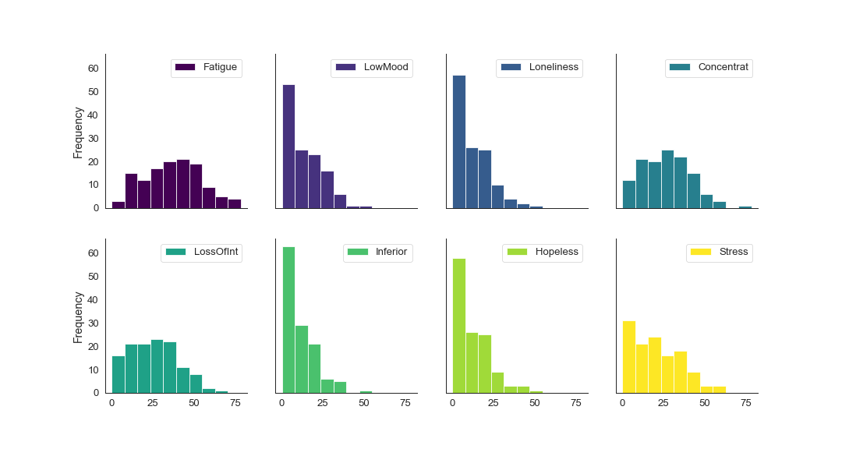
EDA - Exploratory Data Analysis
8 síntomas depresión
125 mediciones
Independientes
media global por sujeto

Slide 9
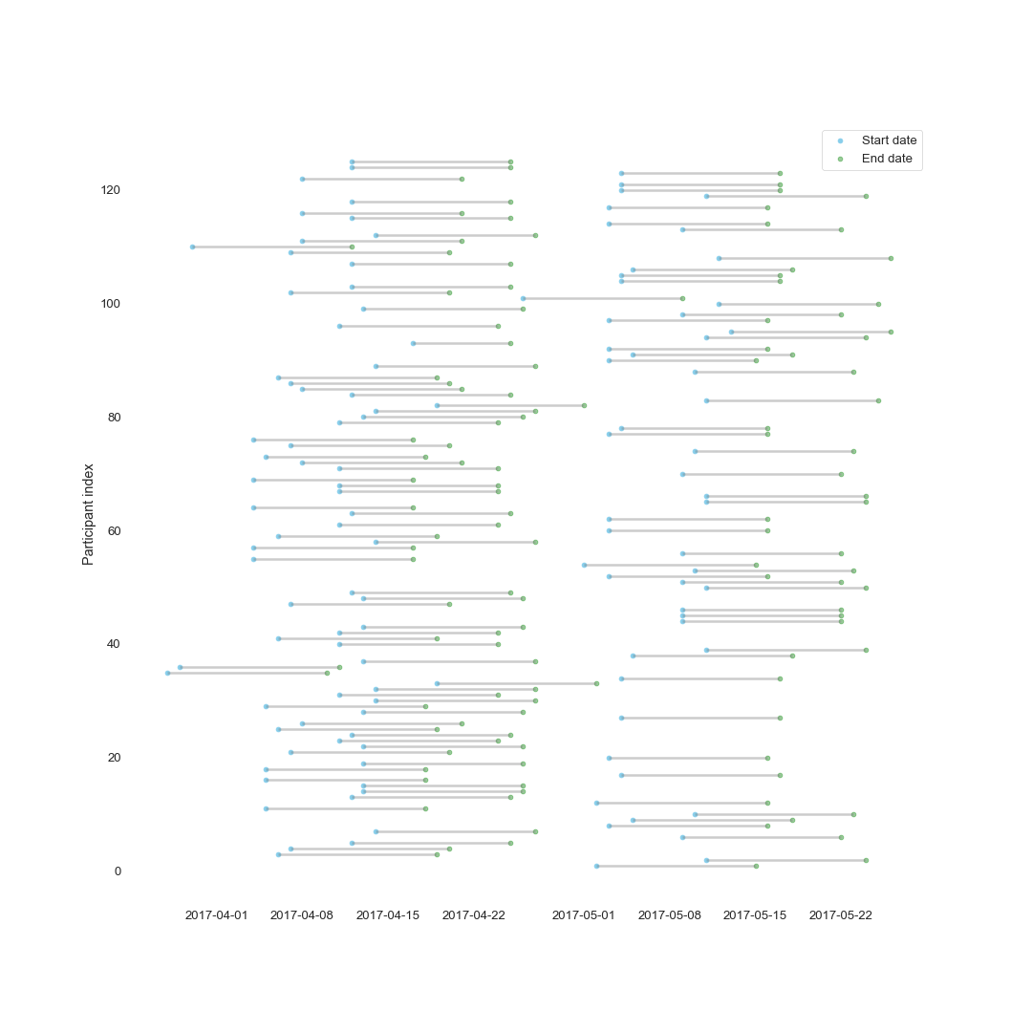
EDA - Exploratory Data Analysis
Timeseries:
14 días medidios
~5 mediciones por día

Slide 10
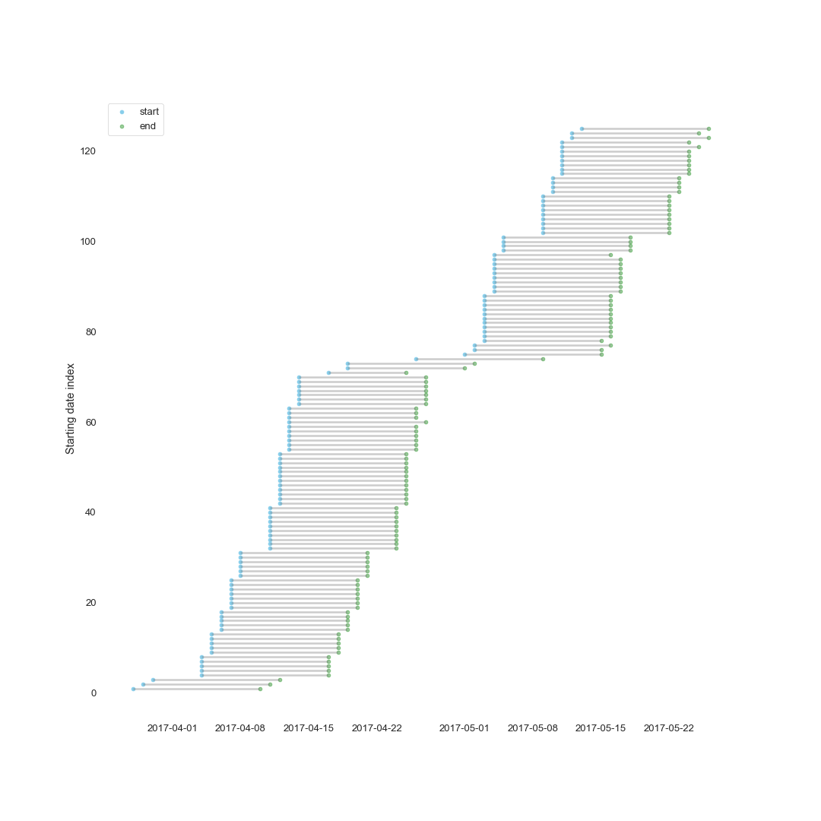
EDA - Exploratory Data Analysis
Timeseries:
14 días medidios
~5 mediciones por día

Slide 11
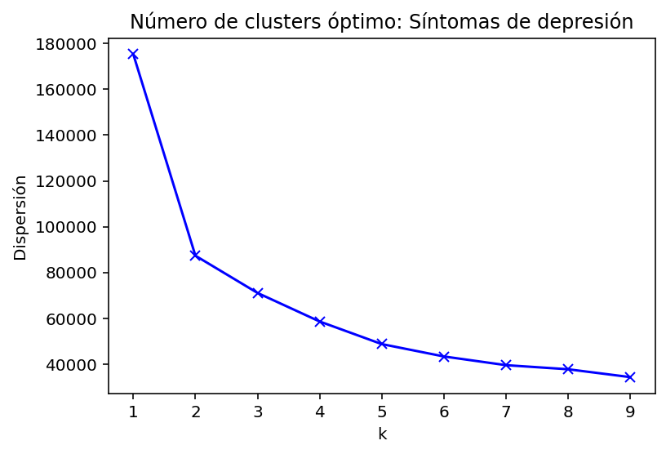
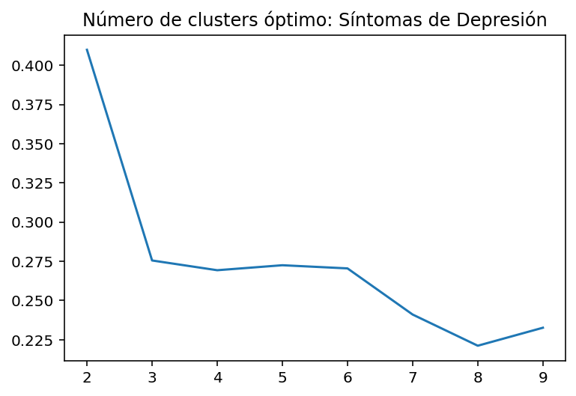
Análisis 1.1: clustering
Determinar número de clusters óptimo: Elbow method & sillhouette

Slide 12
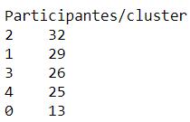
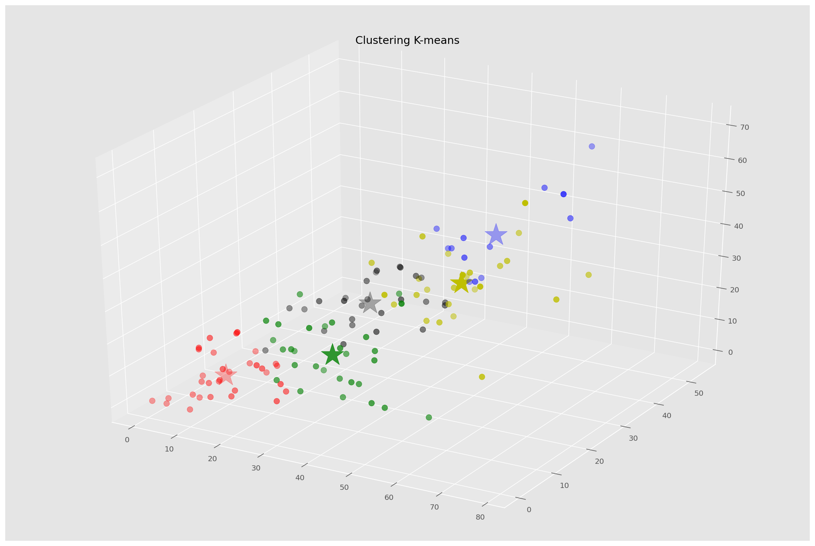
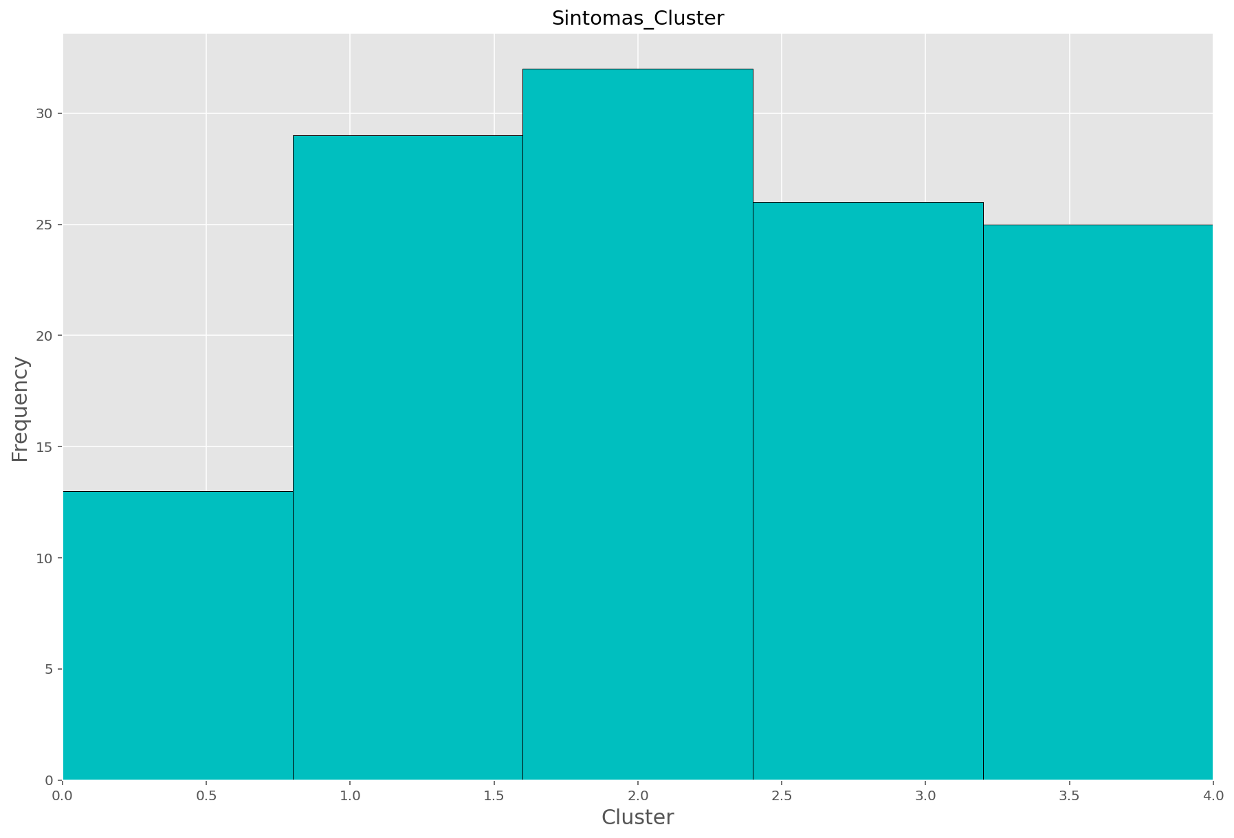
Participantes agrupados en 5 Clusters

Slide 13
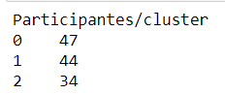
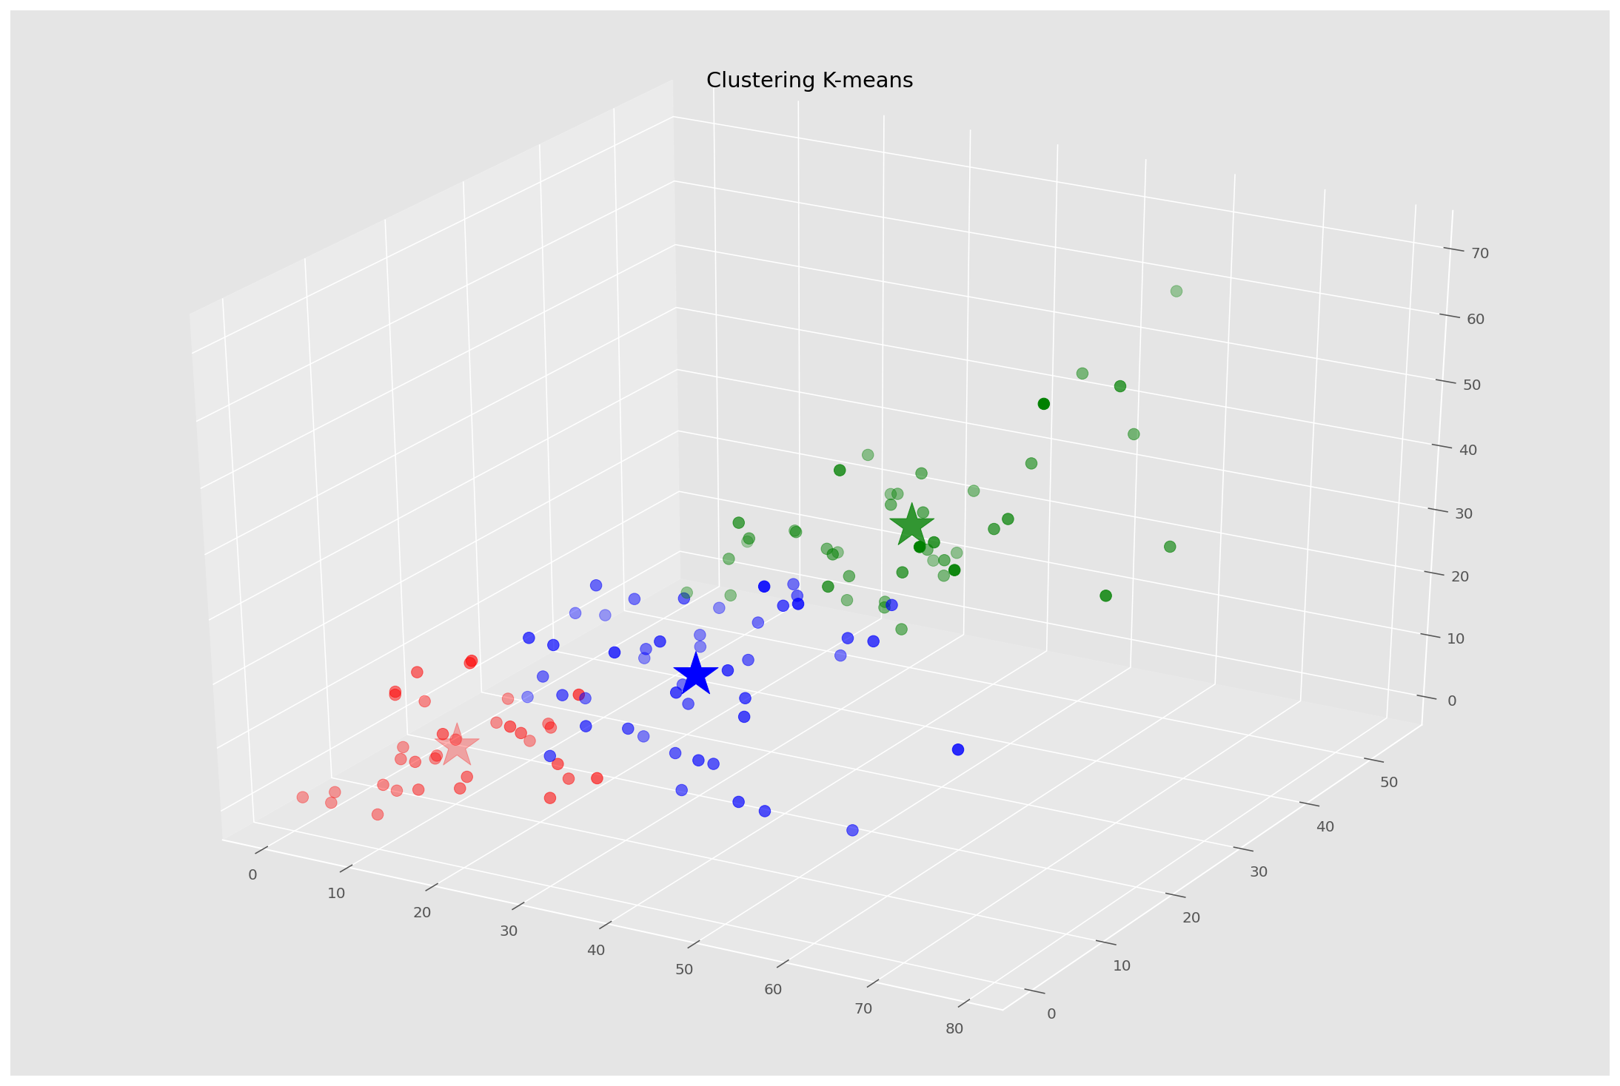
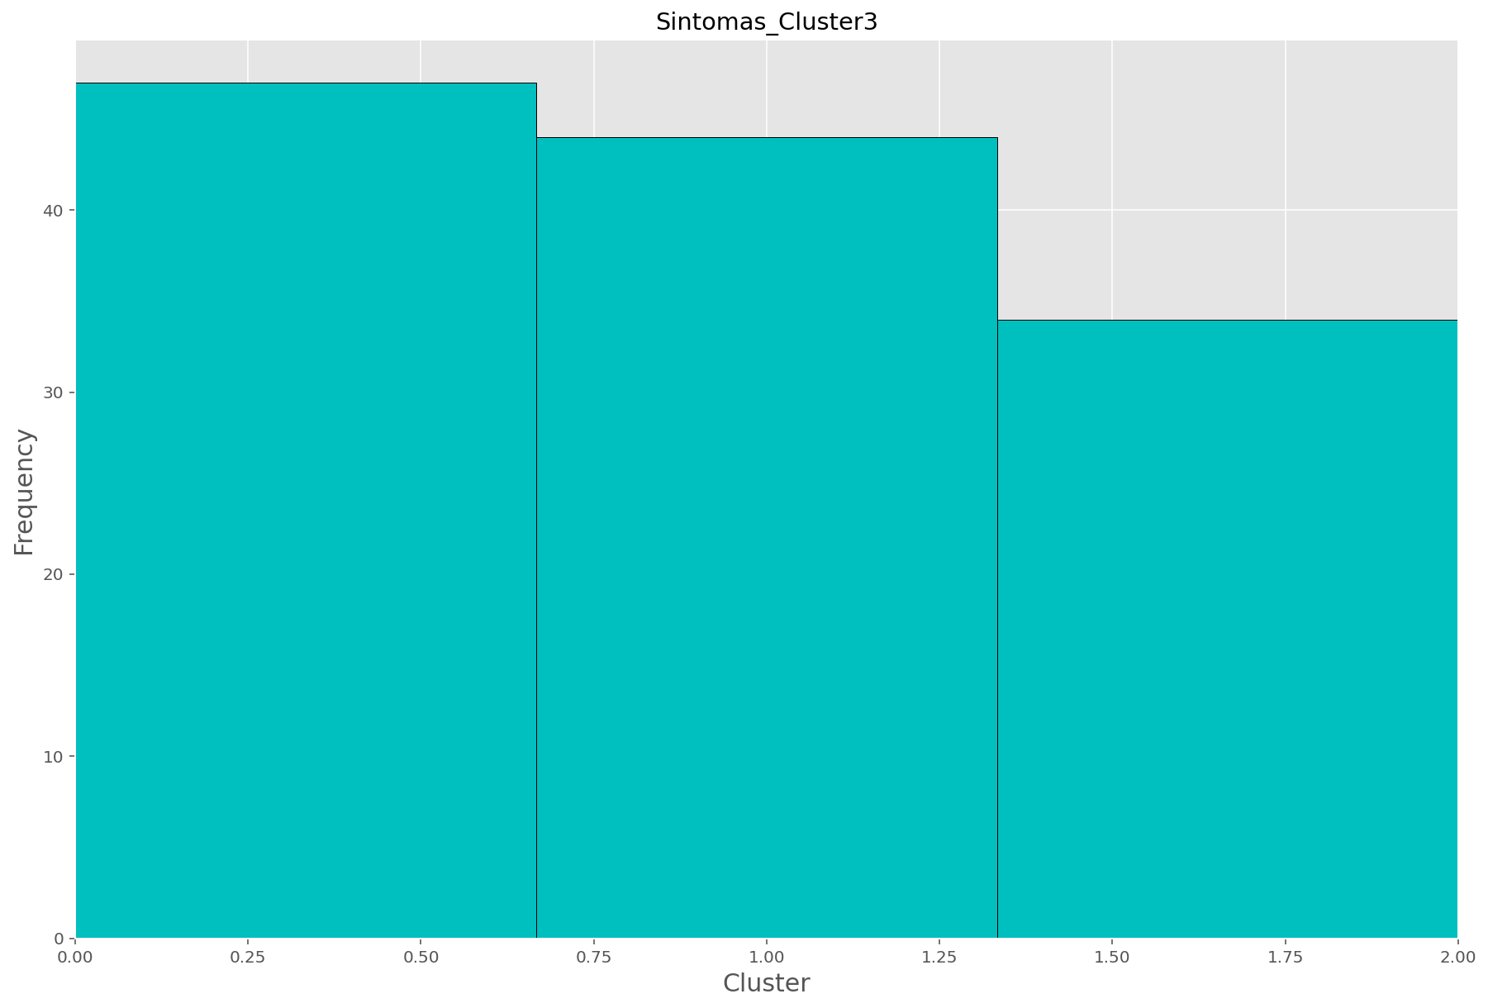
Participantes agrupados en 3 Clusters

Slide 14
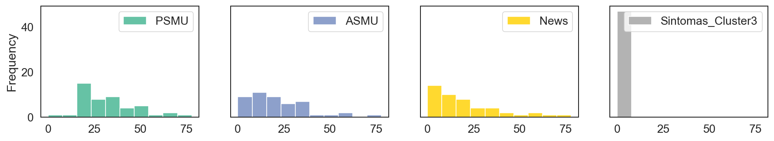
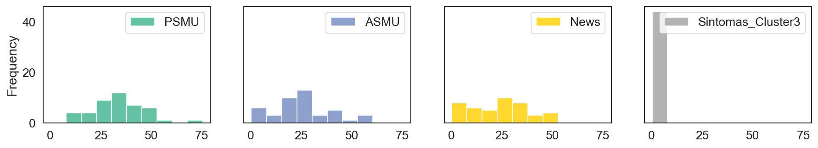
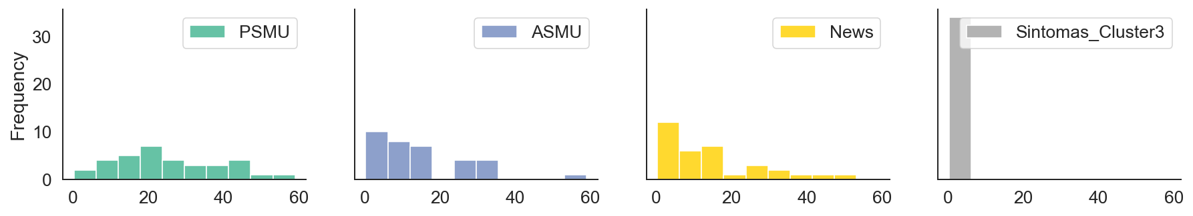

Slide 15
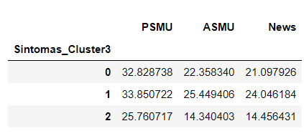
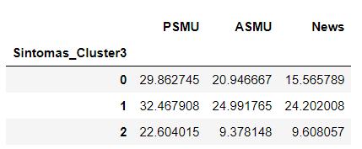
Medias vs Medianas

Slide 16
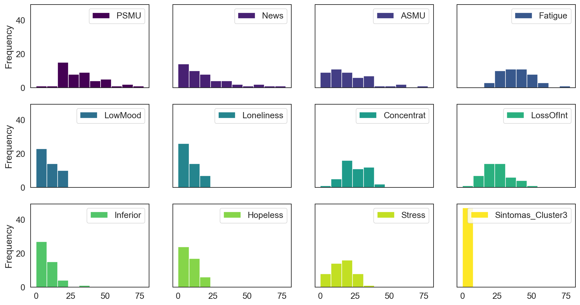
Cluster 0

Slide 17
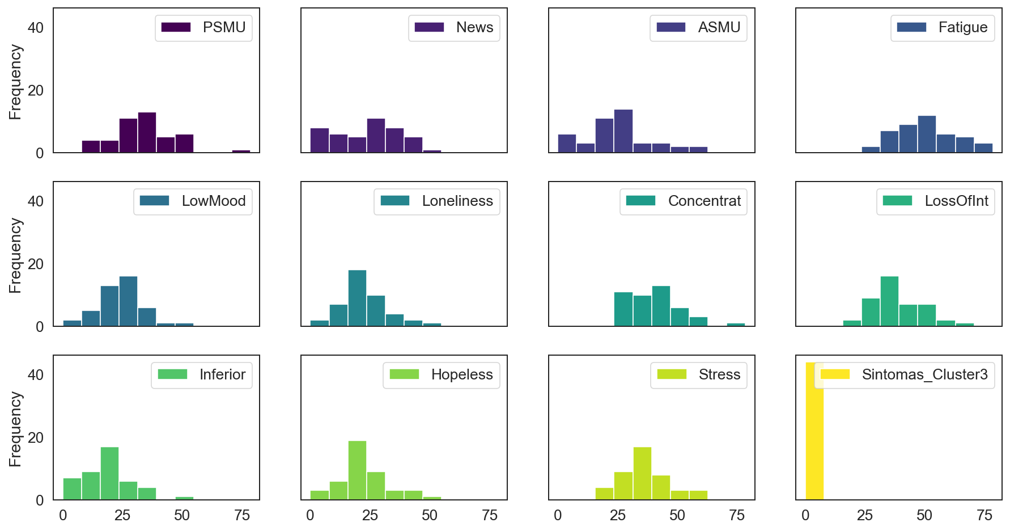
Cluster 1

Slide 18
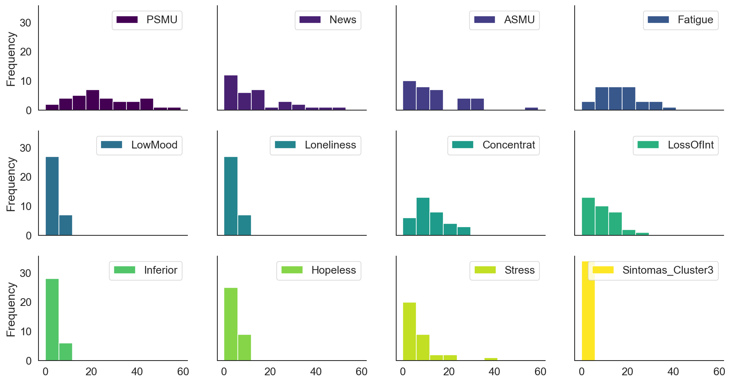
Cluster 2

Slide 19
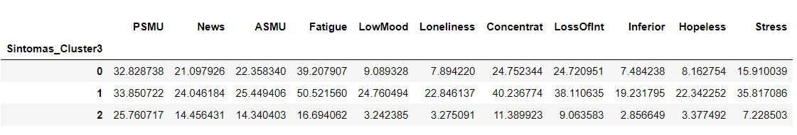
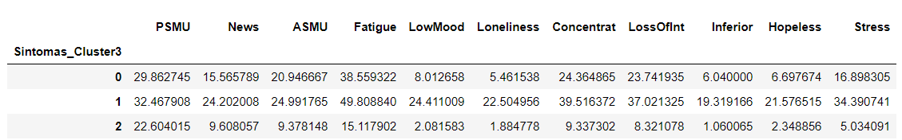
Medias
Medianas

Slide 21


Slide 22
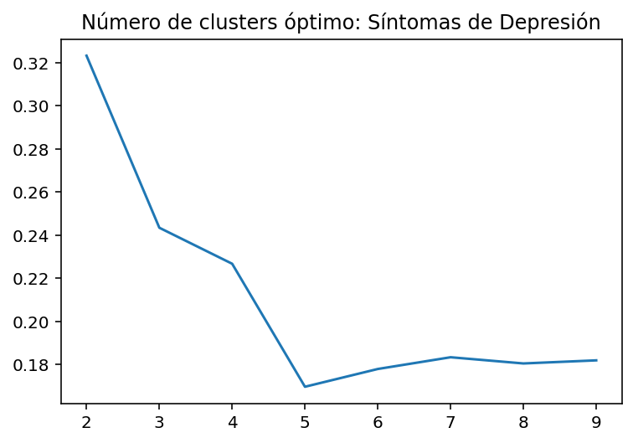

Slide 23
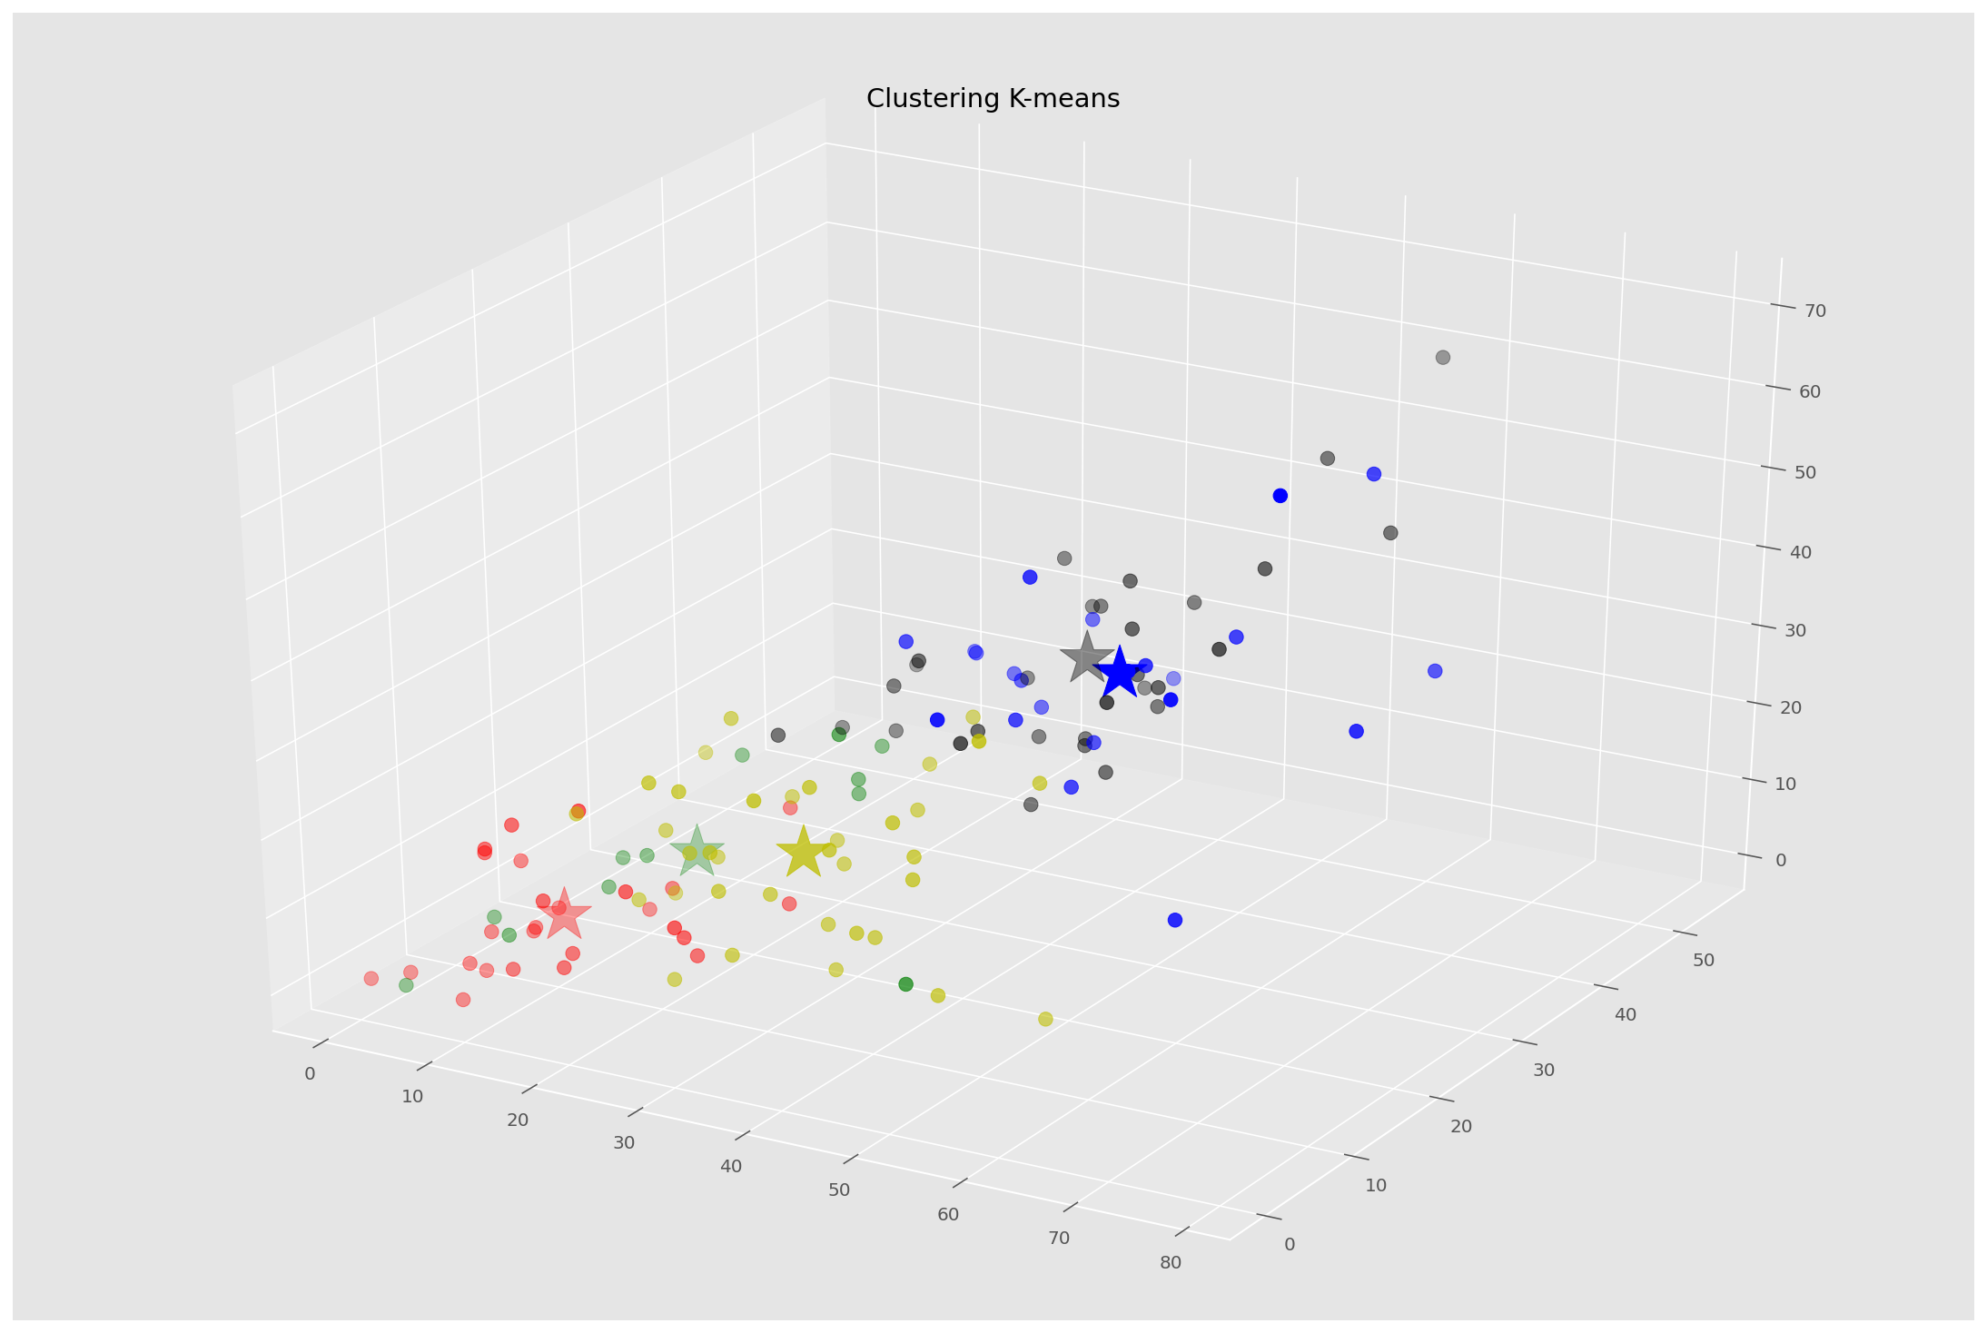

Slide 24
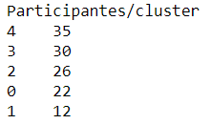
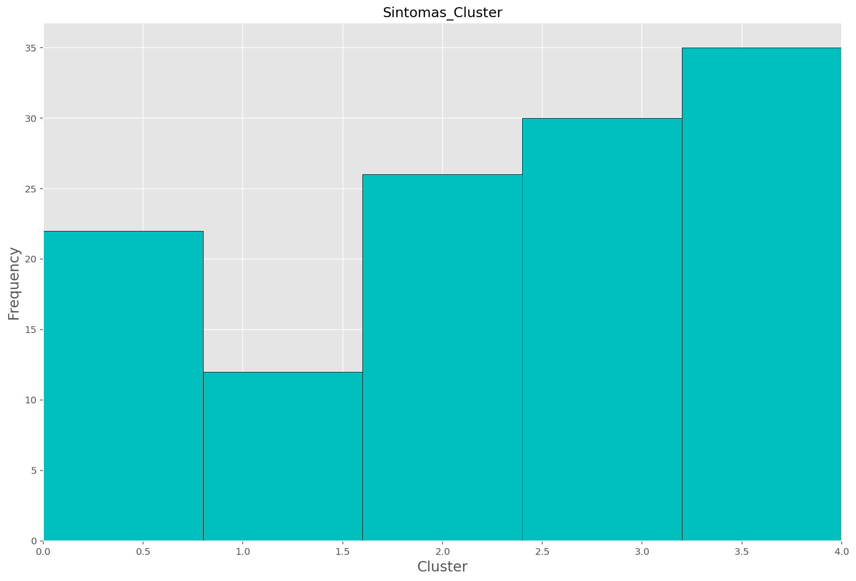

Slide 25
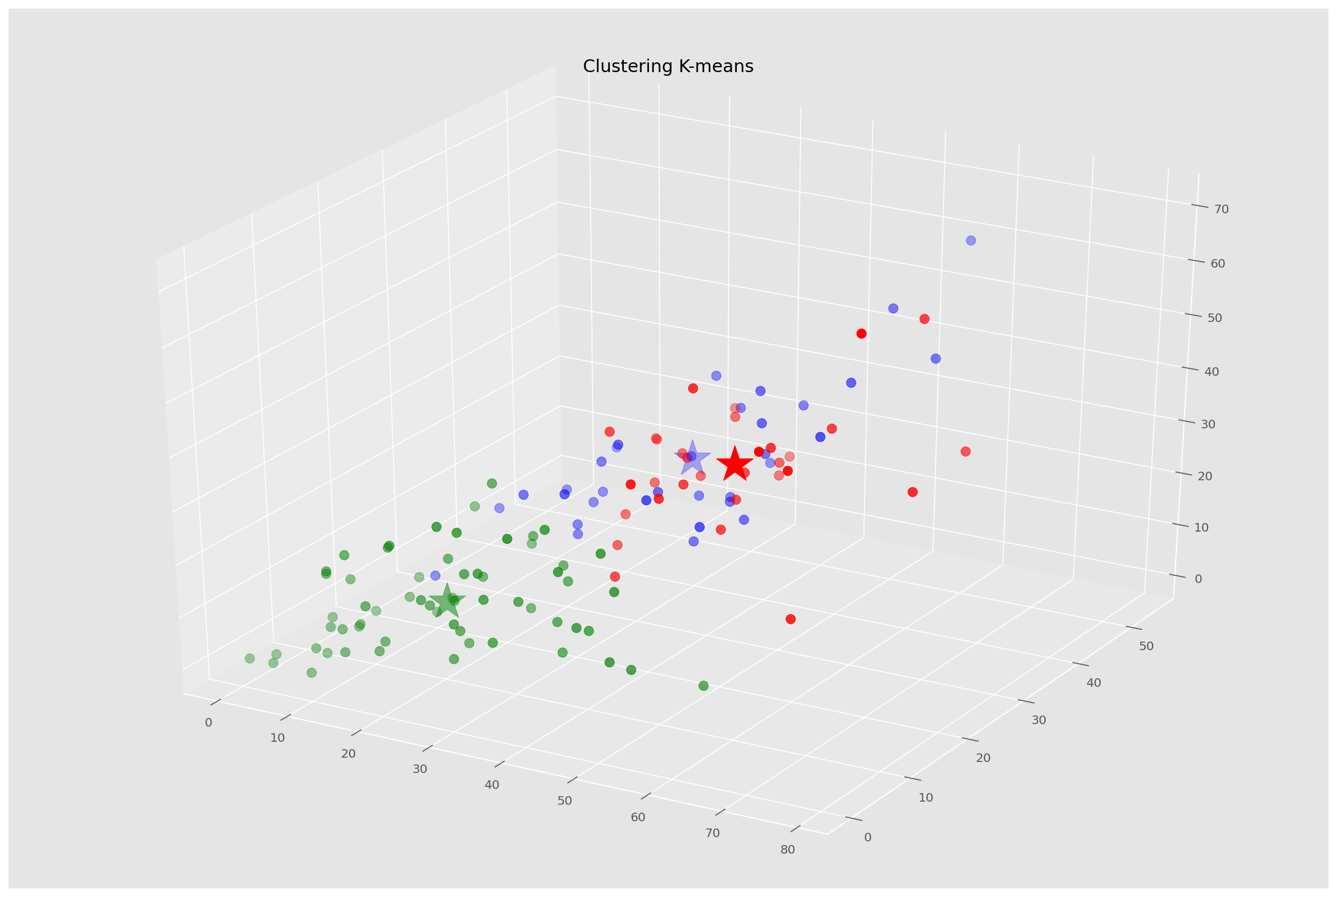
Participantes agrupados en 3 Clusters

Slide 26
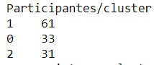
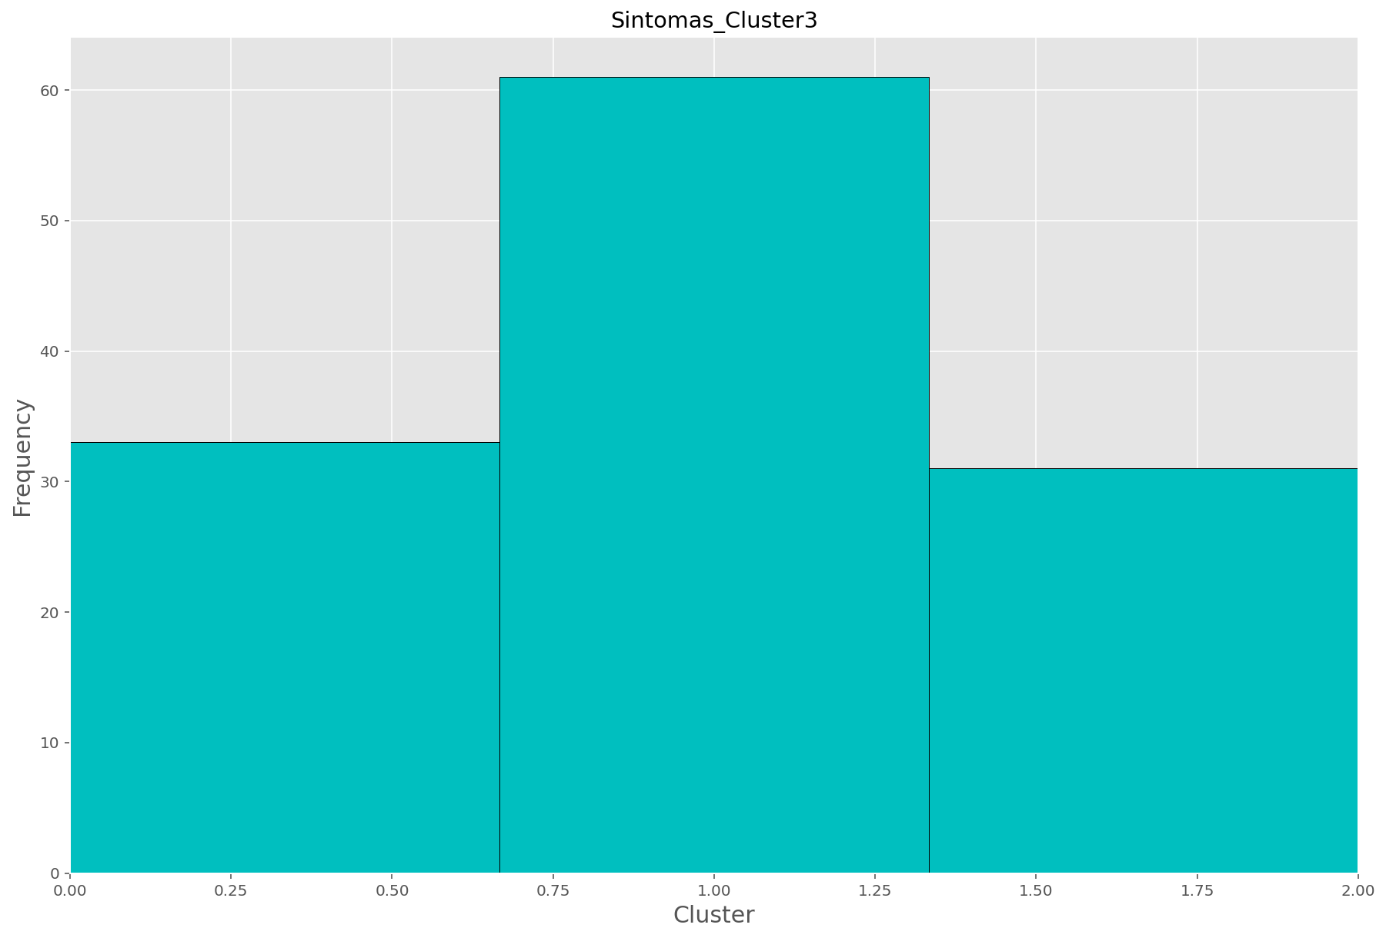
Participantes agrupados en 3 Clusters

Slide 27
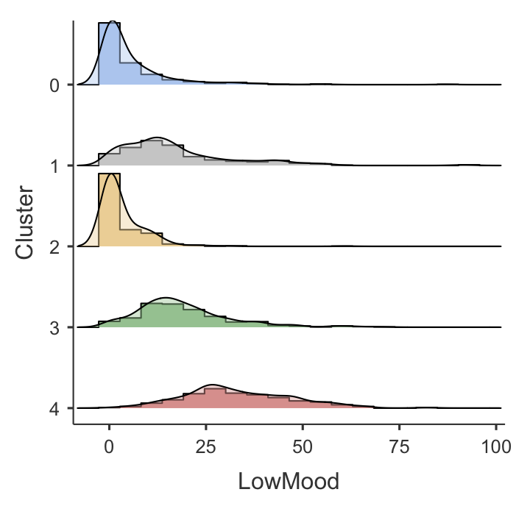
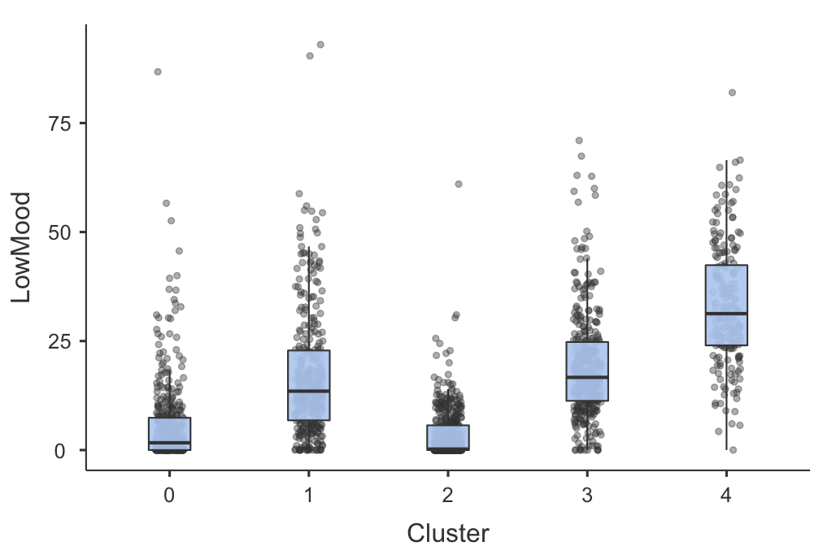
Análisis 1
1.2 ANOVA de medidas repetidas

Slide 28
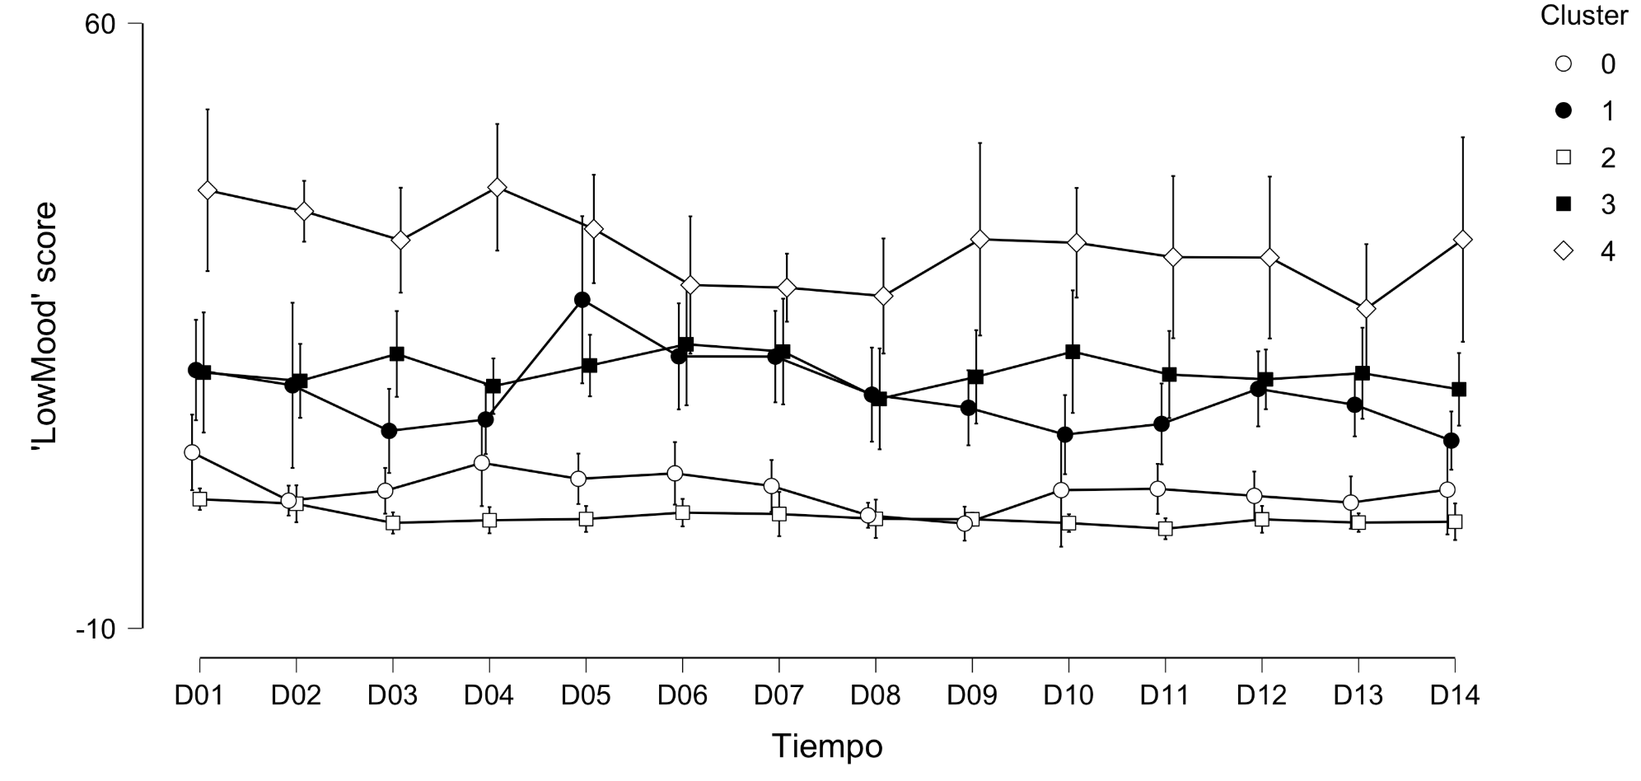
Análisis 1
1.2 ANOVA de medidas repetidas

Slide 29
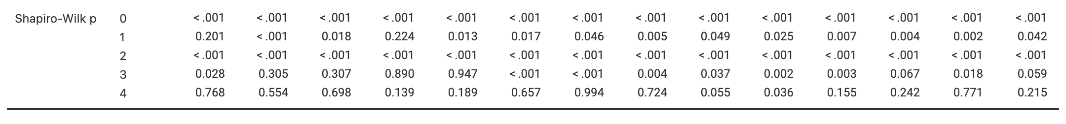
Análisis 1
1.2 ANOVA de medidas repetidas

Slide 30
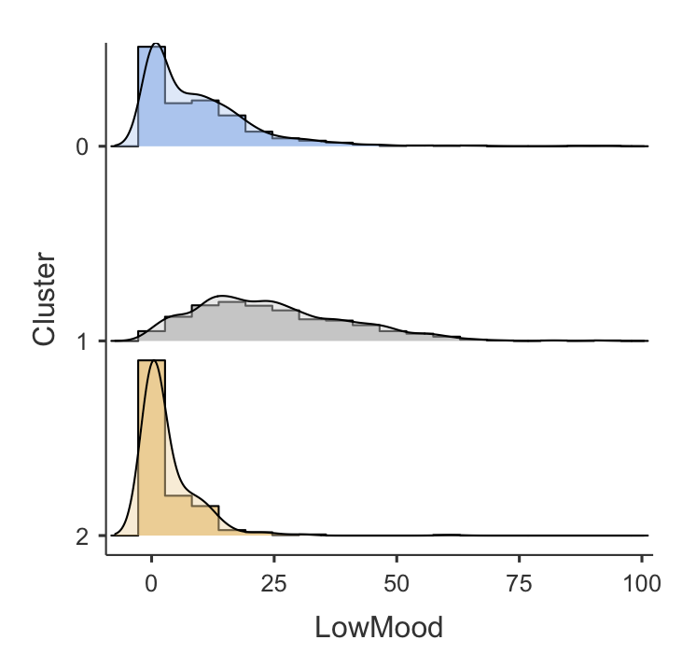
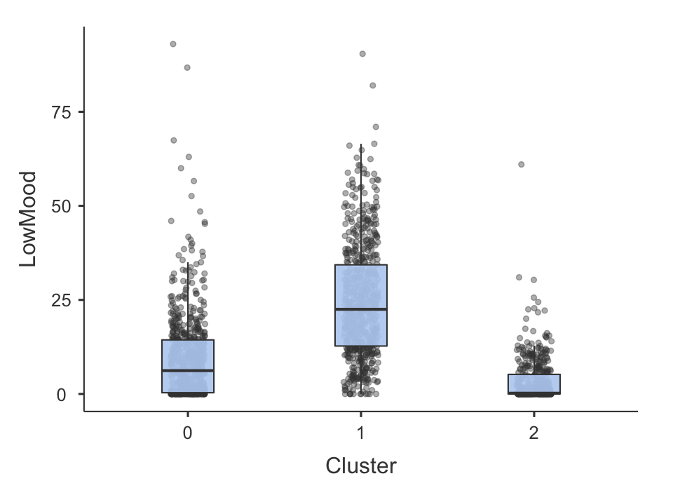
Análisis 1
1.2 ANOVA de medidas repetidas

Slide 31
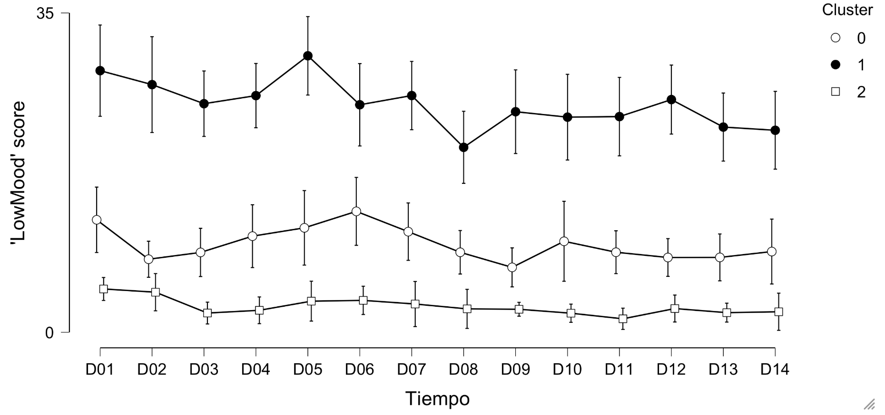
Análisis 1
1.2 ANOVA de medidas repetidas

Slide 32
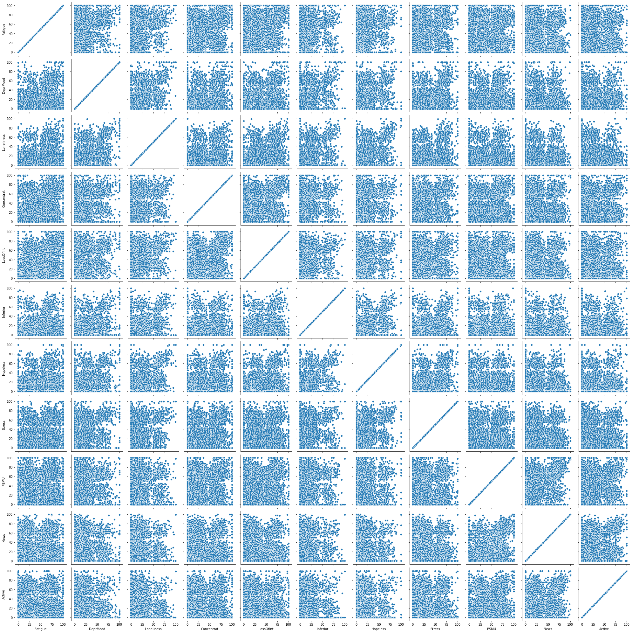
Análisis 2: Regresión
2.0 Análisis Descriptivo
Matriz de dispersión de las
11 variables
(8 depresión + 3 social media)

Slide 33
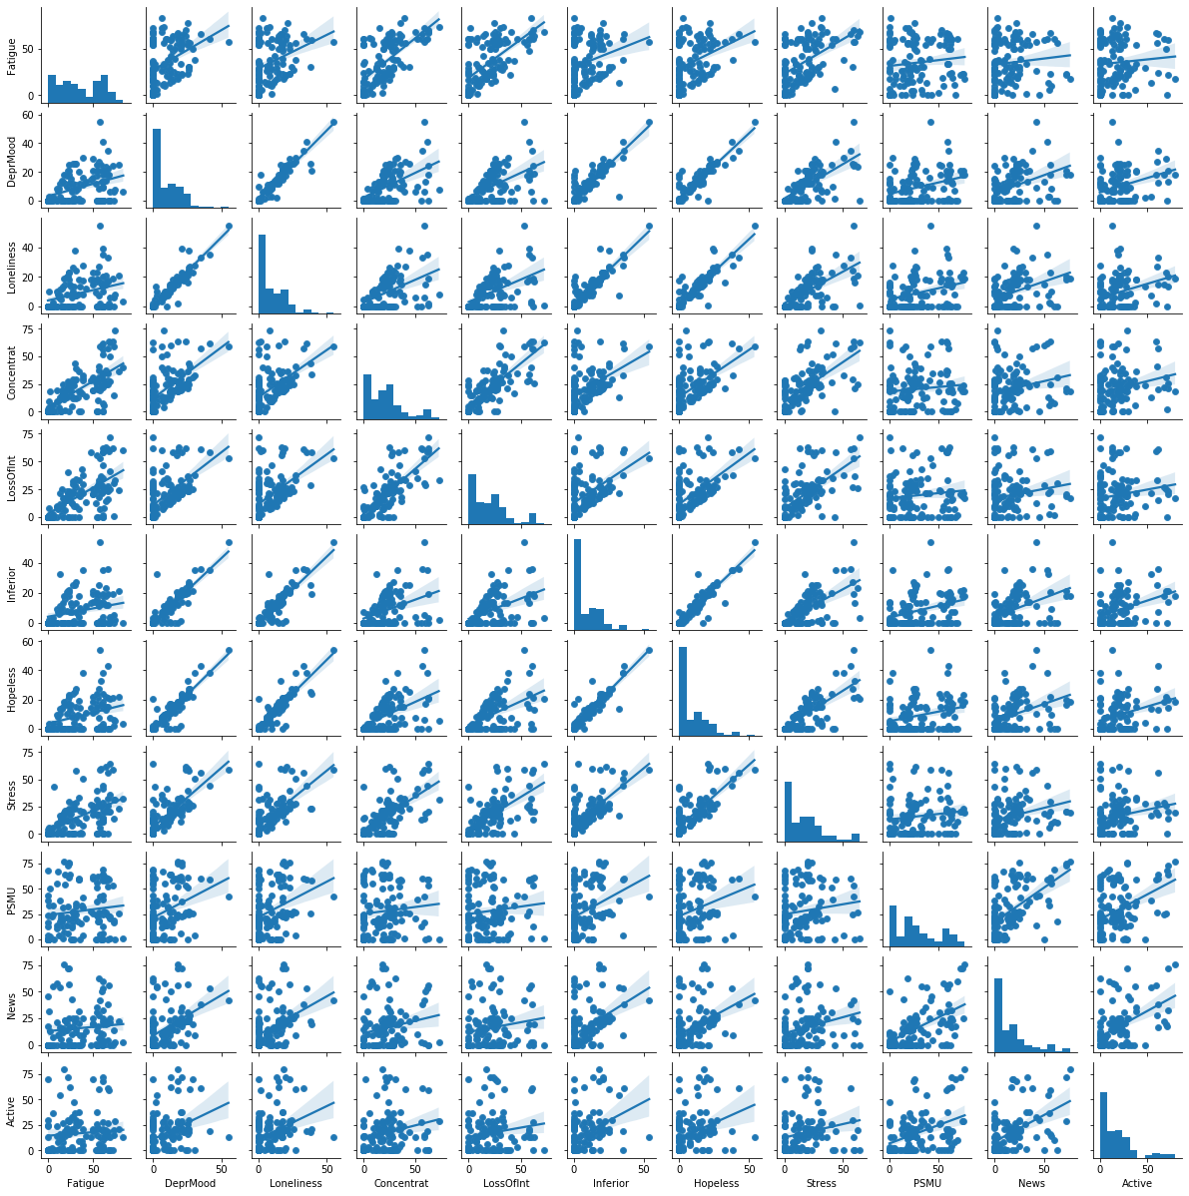
Análisis 2: Regresión
2.1 Análisis Descriptivo
“Medianas”
Matriz de dispersión de las medianas
de las 11 variables por participante
(8 depresión + 3 social media)

Slide 34
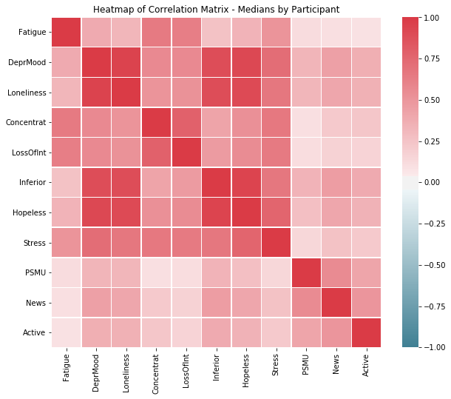
Análisis 2: Regresión
2.1 Correlaciones
para las “Medianas”
Heatmap de las correlaciones entre
medianas de las 11 variables por
participante
(8 depresión + 3 social media)

Slide 35
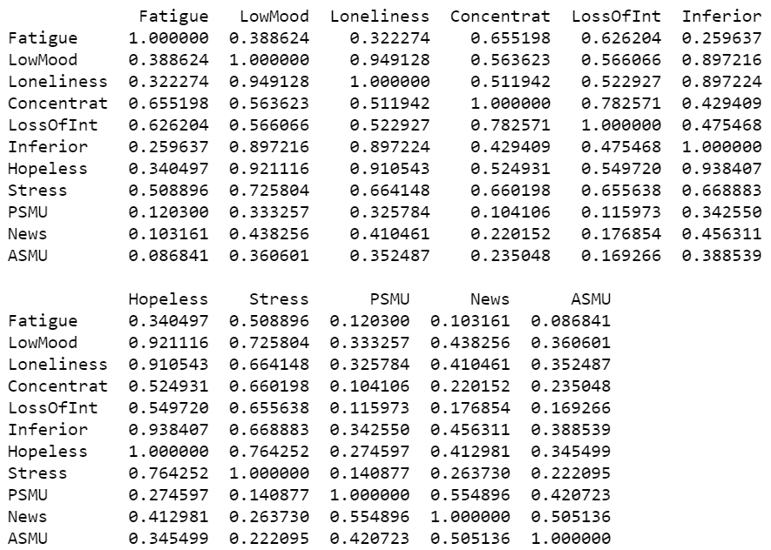
Análisis 2: Regresión
2.1 Correlaciones
para las “Medianas”
Coeficientes de Correlación de Pearson

Slide 36
Análisis 2: Regresión
2.1 Modelo Final “Medianas”
Modelo Final
Conclusiones: El Coeficiente de Determinación (R2) del modelo ajustado para las "medianas" es alto (85,2%), indicando que el ajuste puede ser considerado aceptable bajo un punto de vista estadístico.
LowMood = -0,52 + 0,89 Loneliness + 0,05 LossOfInt + 0,07 Stress

Slide 37
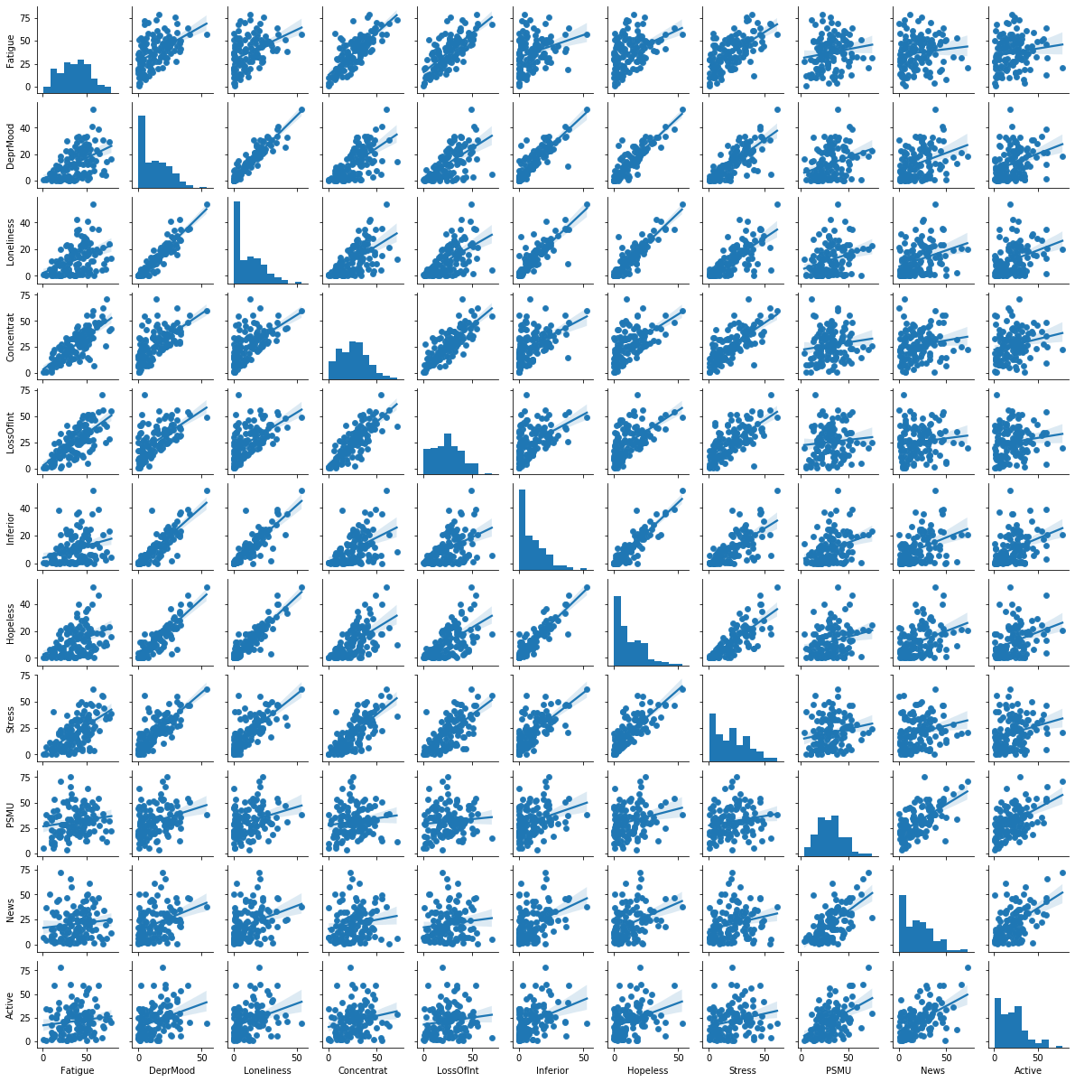
Análisis 2: Regresión
2.2 Análisis Descriptivo
“Medias”
Matriz de dispersión de las medias
de las 11 variables por participante
(8 depresión + 3 social media)

Slide 38
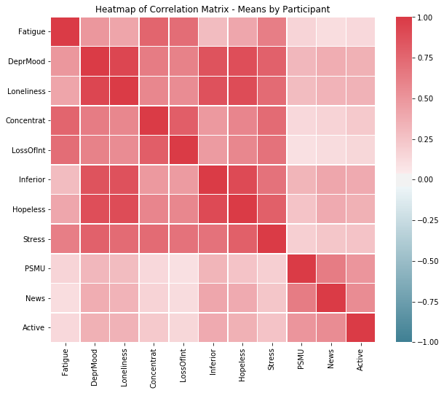
Análisis 2: Regresión
2.2 Correlaciones
para las “Medias”
Heatmap de las correlaciones entre
medias de las 11 variables por
participante
(8 depresión + 3 social media)

Slide 39
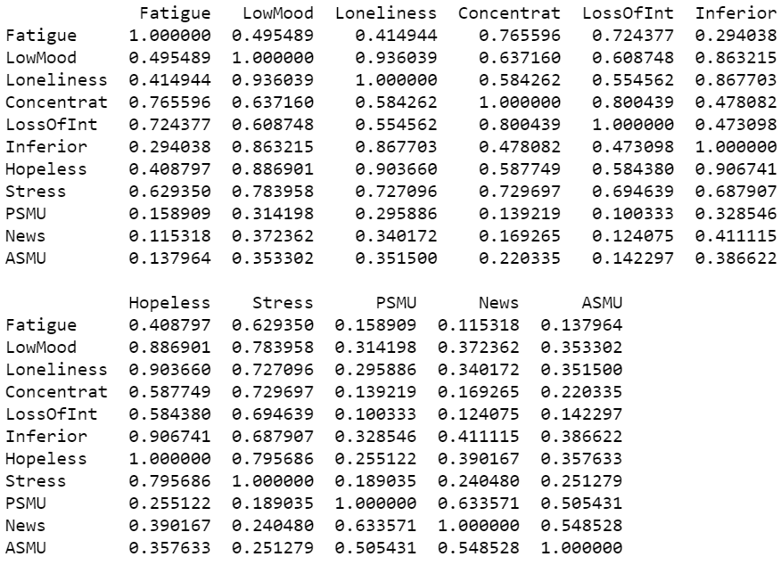
Análisis 2: Regresión
2.2 Correlaciones
para las “Medias”
Coeficientes de Correlación de Pearson

Slide 40
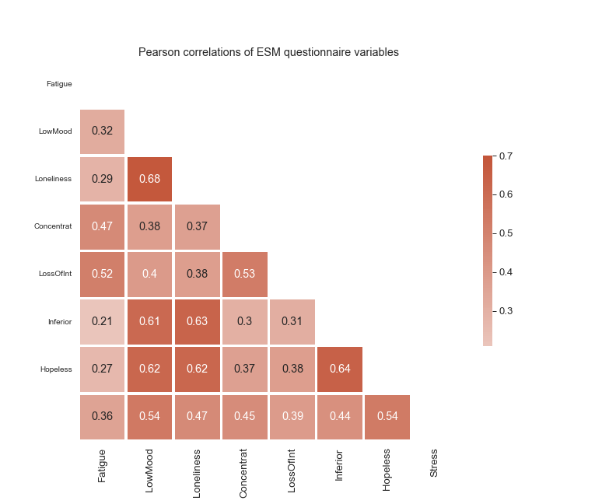
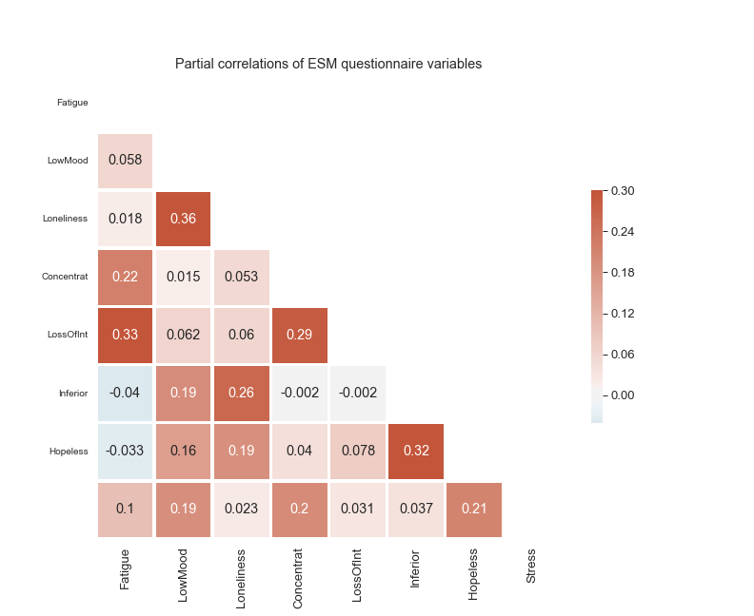
Análisis 2: Regresión
2.2 Correlaciones
para las “Medias”

Slide 41
Análisis 2: Regresión
2.2 Modelo Final “Medias”
Modelo Final
Conclusiones: El Coeficiente de Determinación (R2) del modelo ajustado para las "medias" es alto (87,4%). Como el Análisis de Residuos también ha sido considerado satisfactorio, se valida el modelo bajo un punto de vista estadístico.
LowMood = -0,85 + 0,78 Loneliness + 0,18 Stress + 0,04 News

Slide 42
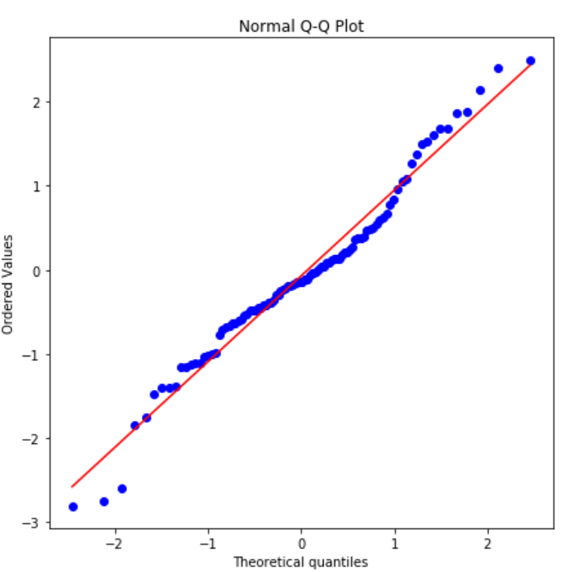
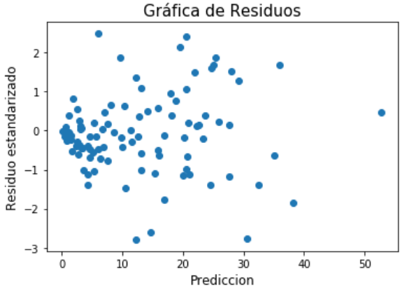

Análisis 2: Regresión
2.2 Análisis de Residuos Satisfactorio
(Modelo Final “Medias”)
LowMood = -0,85 + 0,78 Loneliness + 0,18 Stress + 0,04 News

Slide 43

Análisis 2: Regresión
2.3 Creación “Índice Depresión”: DeprRate

Slide 44

Análisis 2: Regresión
2.3 Análisis Descriptivo
“Medias”
Matriz de dispersión de las medias
de las 9 variables por participante
(6 depresión + 3 social media)

Slide 45

Análisis 2: Regresión
2.3 Correlaciones
para las “Medias”
Heatmap de las correlaciones entre
medias de las 9 variables por
participante
(6 depresión + 3 social media)

Slide 46

Análisis 2: Regresión
2.3 Correlaciones
para las “Medias”
Coeficientes de Correlación de Pearson

Slide 47
Análisis 2: Regresión
2.3 Modelo Final “Medias”
Modelo Final
Conclusiones: El Coeficiente de Determinación (R2) del modelo ajustado para las "medias" es alto (91,3%). Como el Análisis de Residuos también ha sido considerado satisfactorio, se valida el modelo bajo un punto de vista estadístico.
DeprRate = -0,025 + 0,308 Loneliness + 0,250 Inferior + + 0,190 Concentrat + 0,154 Stress + 0,059 Fatigue

Slide 48



Análisis 2: Regresión
2.3 Análisis de Residuos Satisfactorio
(Modelo Final “Medias”)
DeprRate = -0,025 + 0,308 Loneliness + 0,250 Inferior + + 0,190 Concentrat + 0,154 Stress + 0,059 Fatigue

Slide 49
Estándar Presentación:
Tamaño de letra “Título”: 28
Tamaño de letra “Subtítulo”: 24
Tamaño de letra “Comentarios”: 16
Código de colores:

